Slide 1


Jorge Berbel Ruiz - Brianda Cabrera Riaza - Rafael Maderuelo Escolar - Sergio Sanz Sacristán - Javier Parrado Marín
Dramalama Games

Slide 2
13 de septiembre de 2024.
La humanidad se enfrenta a una nueva y mortífera pandemia: La fiebre ‘G’
Con solo 8 meses de esperanza de vida, los afectados de G rozan las 6 cifras mientras que, las víctimas mortales ascienden a millares.
Según los últimos estudios, las primeras víctimas surgieron al sur de Europa, probablemente en España.
Es irónico que, aunque la mitad del mundo trabaje para evitar su extinción, sean dos aclamados científicos de la Sierra de Ayllon los únicos que parecen haber llegado a algo.
Dramalama Games

Slide 3
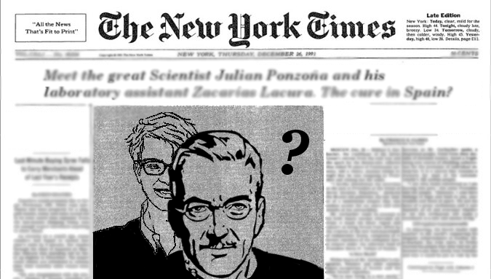
Zacarías Lacura
Julián Ponzoña
cure in Spain
“G Fever victims have dramatically increased the last two months.[…]”
“Lacura, the only cure for us is close to be a reality but is possible it wouldn´t be ready before we lost our chance to be alive.”
Dramalama Games

Slide 4
Parece un día corriente en las instalaciones Lacura, sin embargo...
20:01 ¡Ponzoña! Prepara al sujeto 13
¡Hoy es el gran Día!
La solución X no ha fallado ninguno de los test.
Tu inaguantable optimismo siempre me saca de quicio, pero esta vez ¡tienes razón, chico!
Iniciando la infección …
20:38 El sujeto reacciona de forma normal a G.
20:42 Me dispongo a subir a por X. Soy Julián Ponzoña y ¡voy a salvar el mundo!
¡No tienes que decir tu nombre! Señor….solo sube a por el maldito suero.
¡¿Qué diablos pasa ahora?!
20:43 S-señor…
¿Es normal que haga eso el sujeto?
20:43 Ponzoña…los sedantes, ¡YA!
¡G ha mutado en él!
¡No le dejes escapar!
¡Se ha soltado!
¡Cuidado con la est…
Dramalama Games

Slide 5
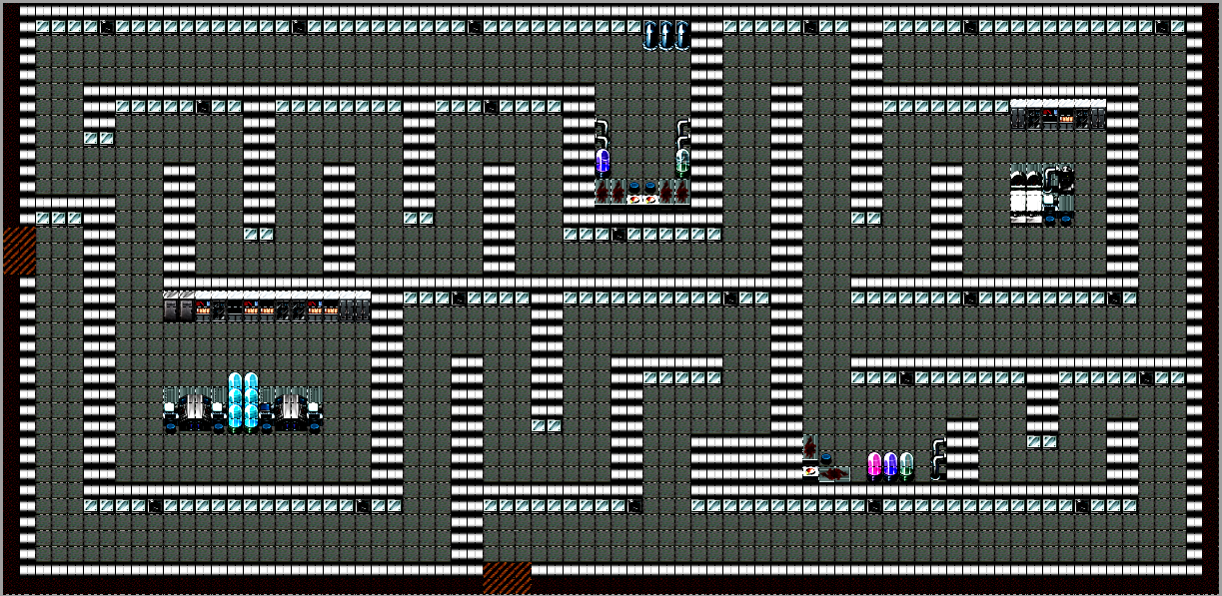

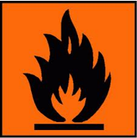
Horror - Sci-fi
Tensión a contrarreloj en 2D
Plataformas con sorpresas
Ambientación musical: Synthwave.
Dramalama Games

Slide 6
Nuestros científicos tendrán que arreglárselas para encontrar la cura que en una de las salas del laboratorio .
Laboratorio en estado de emergencia. Para ir a otra sala, necesitas un acceso.
¡Aprovecha los inventos y objetos varios para poder defenderte!
Llegar a tu objetivo no será fácil con algunas trampas y mutaciones tan “aterradoras” como estas persiguiéndote.
Dramalama Games

Slide 7

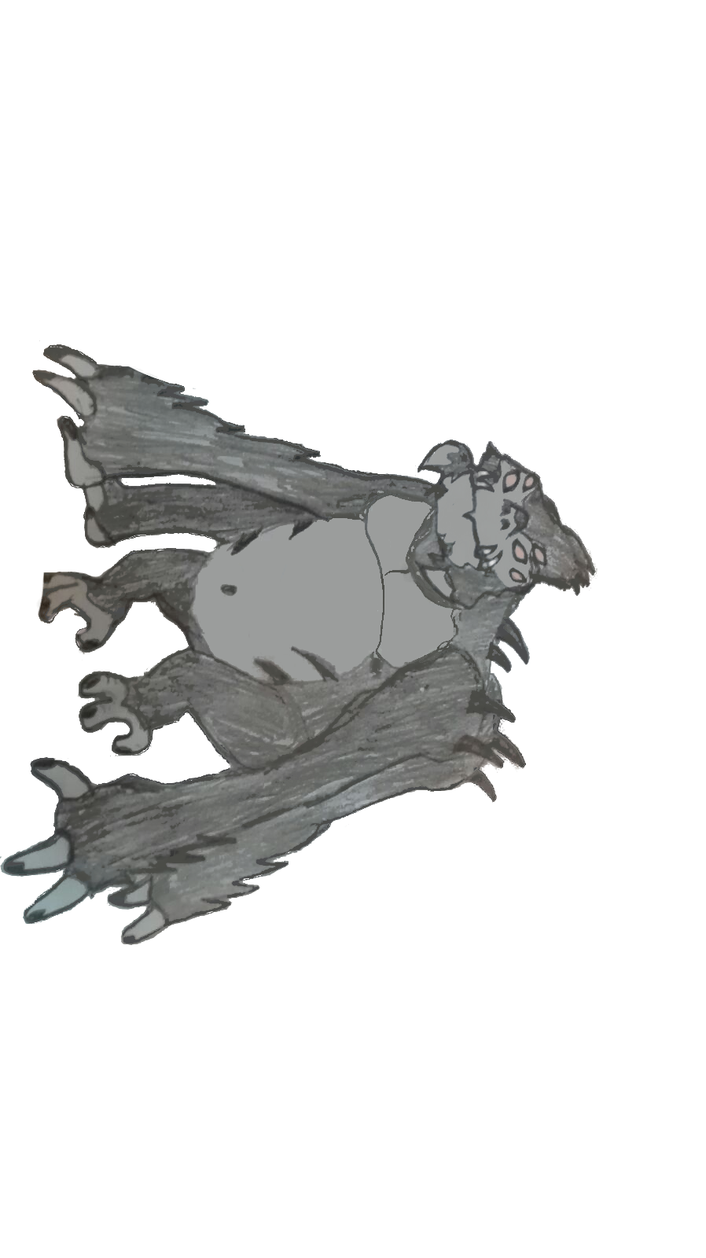
Do you have any questions?
17/05/2018
Dramalama Games

